Slide 1




ROYER Jacky
24/06/2024
PRÉSENTATION

Slide 2


Sommaire
Contexte du projet
Aperçu de la maquette
Méthodologie utilisée
Tableau Kanban
Spécifications techniques
Veille technologique
Conclusion
Questions

Slide 3
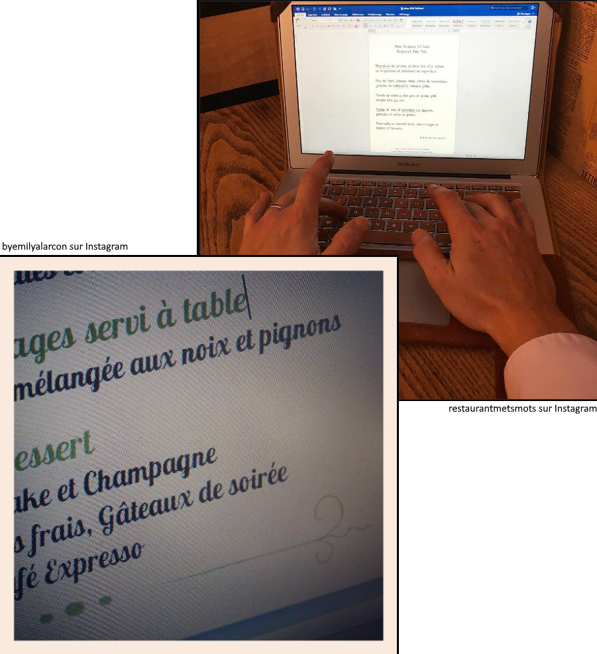
Un site permettant aux restaurateurs d’afficher et de mettre en page leurs menus facilement, en quelques clics.
Fini les cartes rédigées à la va-vite sous Word
Vos logos, vos infos, vos couleurs, votre typo
Ajoutez du style de qualité professionnelle
Toutes vos cartes sous la main au même endroit
Diffusez-les sur Instagram en un clic
Partagez-les avec votre partenaire Deliveroo
Faîtes-les imprimer avec la qualité Qwenta

Slide 4
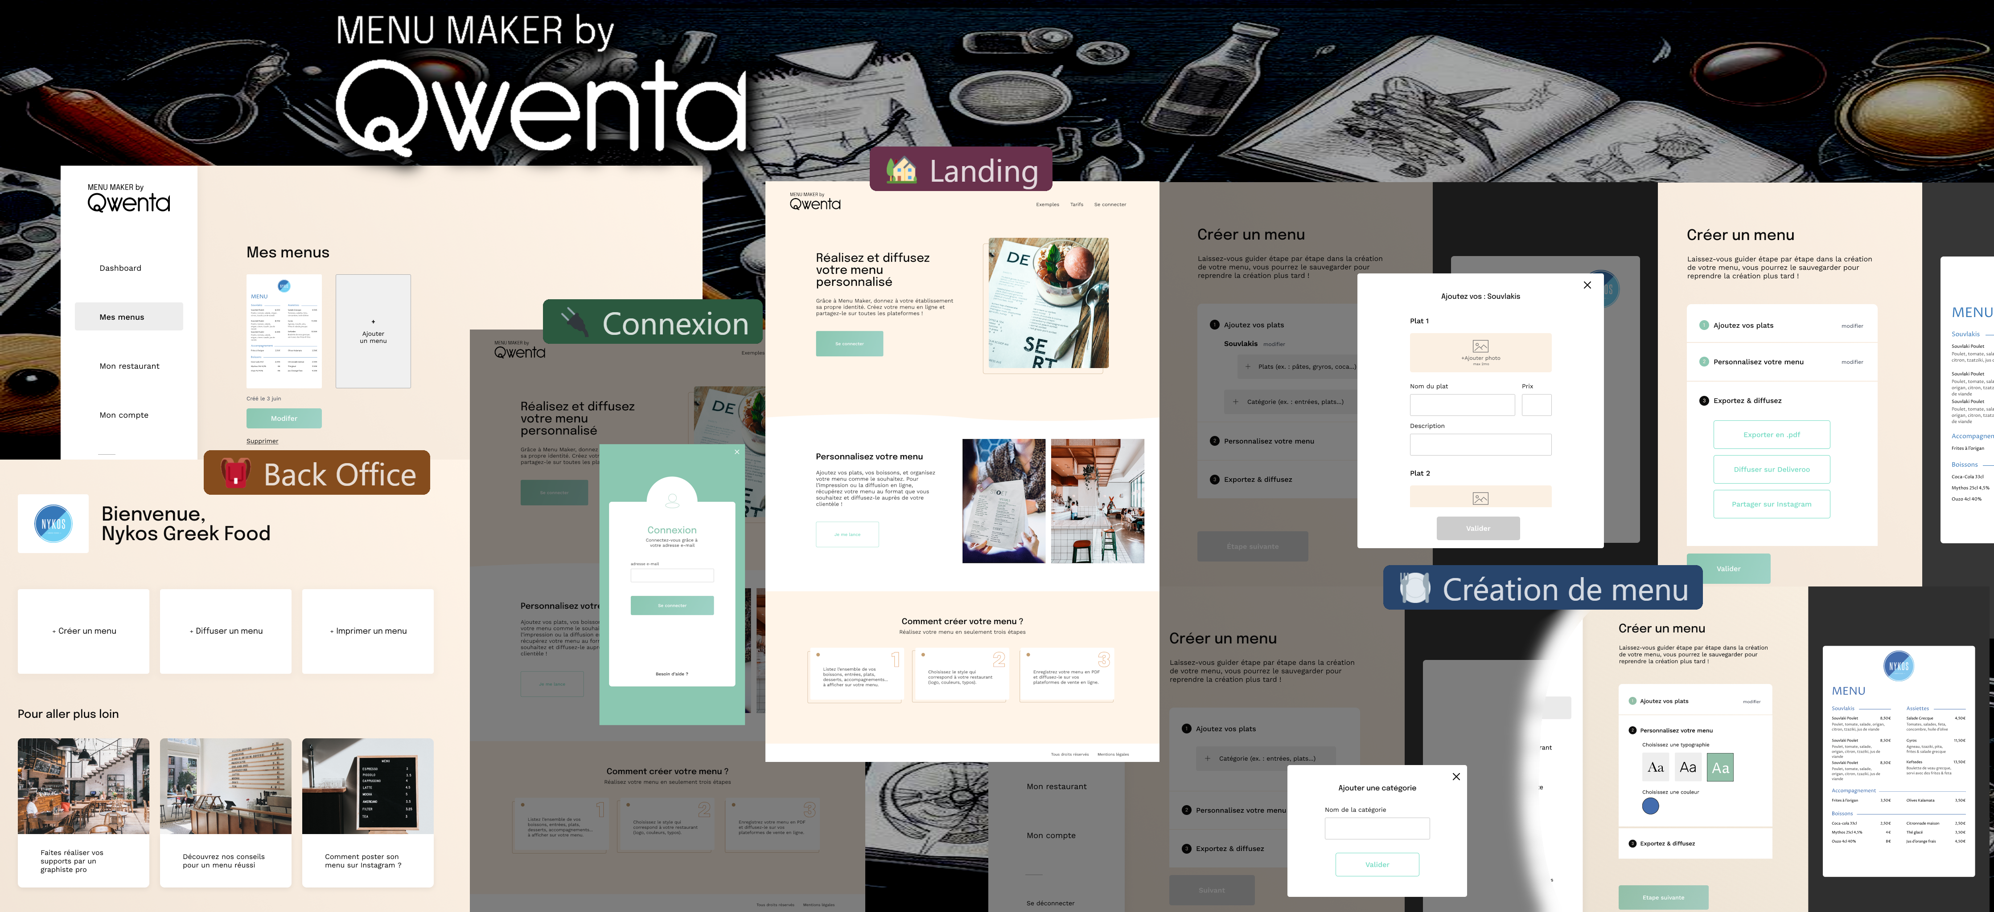
Aperçu de la maquette
Capture(s) d'écran de la maquette.
Démonstration des fonctionnalités clés

Slide 5
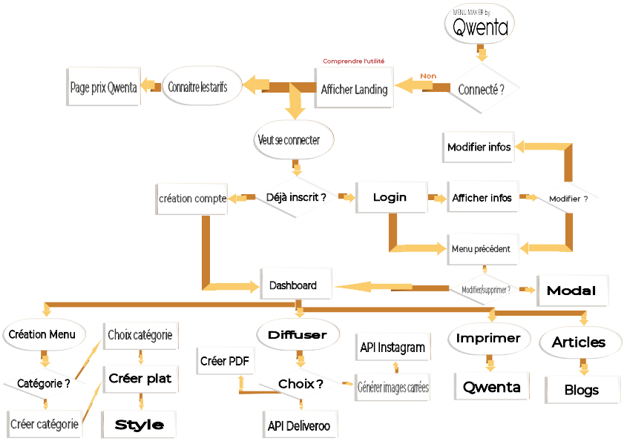
Fonctionnalités clés

Slide 6
Méthodologie utilisée
AGILE / SCRUM
1. Prise de contact et planification initiale :
Client : Contacte l’entreprise de développement web.
Chef de projet : Organise une réunion pour comprendre les besoins du client.
Équipe agile : Composée de développeurs, designers UX/UI, et testeurs.
2. Conception et élaboration du backlog produit :
Product Owner (PO) : Crée le backlog produit avec des user stories décrivant les fonctionnalités.
Équipe : Estime le temps nécessaire pour chaque user story.
3. Planification de sprint :
Scrum Master : Facilite la planification de sprint où l’équipe sélectionne les user stories à développer.
4. Développement en sprints :
Équipe : Développe les fonctionnalités en cycles itératifs (sprints) de 2 à 4 semaines.
PO : Priorise les user stories pour le prochain sprint.
5. Revues de sprint et rétrospectives :
Équipe : Présente les fonctionnalités développées au client.
Client : Fournit des retours qui sont intégrés dans le backlog.
Équipe : Réalise une rétrospective pour améliorer le processus.
6. Tests et assurance qualité :
Testeurs : Vérifient la qualité et la conformité des fonctionnalités avec les attentes du client.
7. Livraison et déploiement :
Équipe DevOps : Prépare l’environnement de production et déploie le site.
PO : S’assure que le produit final correspond aux attentes du client.
8. Maintenance et itérations continues :
Équipe : Continue de travailler sur le produit, ajoutant des améliorations et corrigeant les bugs.
AVANTAGES
1. Flexibilité : Agile et Scrum permettent de s’adapter rapidement aux changements de besoins du client, ce qui est crucial pour un projet innovant comme la création de menus personnalisés pour les restaurants.
Livraison continue : Avec des sprints réguliers, le client peut voir des progrès concrets et réguliers, et le produit peut être affiné au fil du temps en fonction des retours.
Collaboration : Cette méthodologie encourage une collaboration étroite entre le client et l’équipe de développement, ce qui améliore la compréhension des exigences et augmente la satisfaction du client.
Transparence : Les réunions régulières et les revues de sprint offrent une visibilité sur l’avancement du projet et sur les obstacles rencontrés.
Qualité : Les tests continus et les rétrospectives de sprint permettent d’identifier et de résoudre rapidement les problèmes, ce qui contribue à maintenir une haute qualité du produit final.
Efficacité : Agile et Scrum aident à identifier les fonctionnalités les plus importantes, permettant à l’équipe de se concentrer sur la livraison de valeur plutôt que sur des tâches superflues.
À chaque étape, la communication et la collaboration entre le client et l’équipe de développement sont essentielles pour assurer la réussite du projet selon les principes de l’agilité. Le projet est flexible et s’adapte aux changements de besoins tout au long du développement.

Slide 7
Suivi du projet avec le Kanban
Capture(s) d'écran du tableau Kanban.
Explication des User Stories (US), tâches attribuées, etc.
Explication de comment le tableau facilite le suivi et la coordination de l'équipe.
Ne pas oublier la mise en public du lien du tableau

Slide 8
Spécifications techniques
Présentation de l’usage du no-code
Liste des principales spécifications techniques.
Choix d'une spécification technique clé à vulgariser.
-> Présentation de cette spécification via un schéma explicatif, un diagramme ou un dessin.

Slide 9
Veille Technologique
Présentation de l’usage du no-code
Captures d’écran de la veille (max 5)
Méthode de classification des sources d'information.
Exemple et explication du choix d’une source pour chacun des 2 axes de veille
Explication de la contribution de la veille à l'élaboration des spécifications techniques.

Slide 10
Conclusion
Présentation de l’usage du no-code
Résumé des points clés de la présentation

Slide 11
QUESTIONS ?

